Slide 1
Final Laboratorio
Integrantes
* Santiago Ferez
Joaquín Forconi
Agustina Revuelta
Felipe Tosolini
Valentino Vignolo

Slide 2
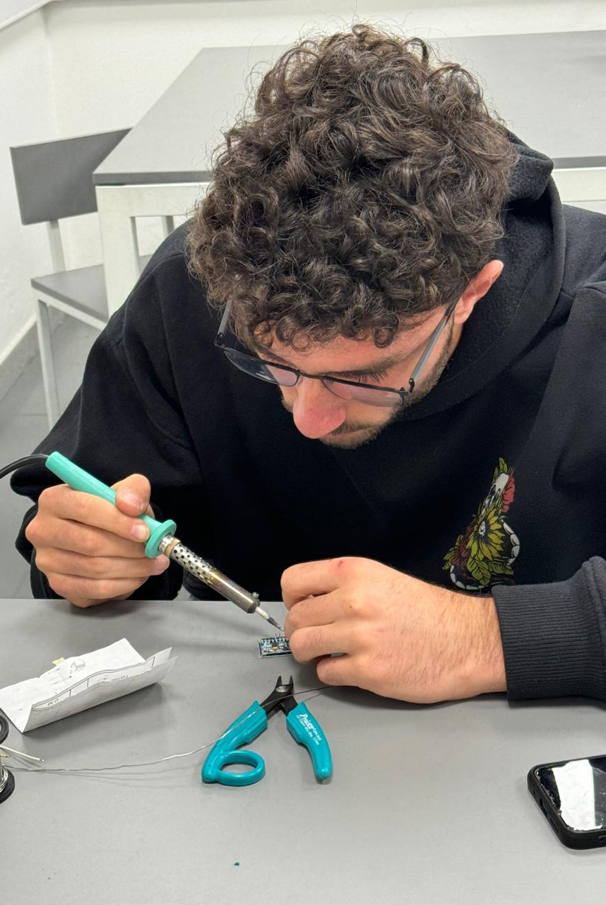
Antecedentes
Investigación acerca de proyectos similares.
Inspiración por Max Imagination (creador de contenido).
Adaptación y modificación.

Slide 3
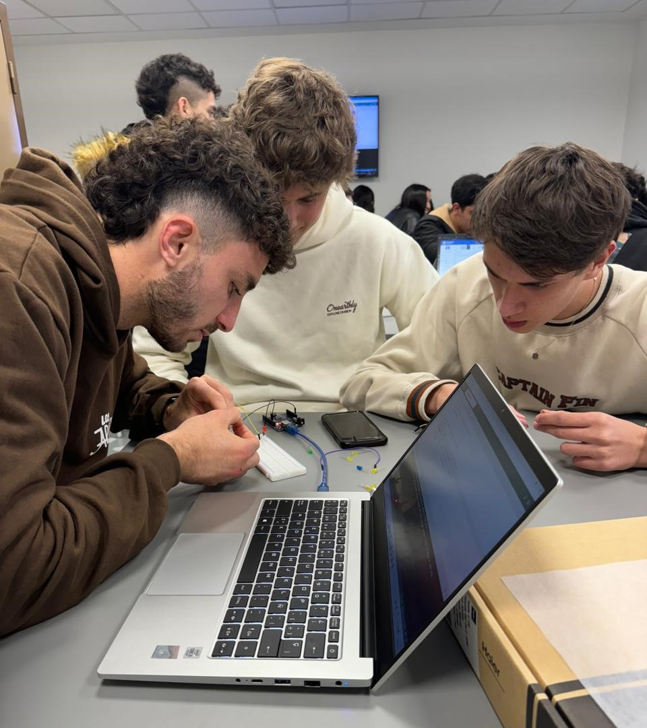
Objetivo Generales y Especifico
Desarrollo de un dron Arduino.
Dron funcional.

Slide 4
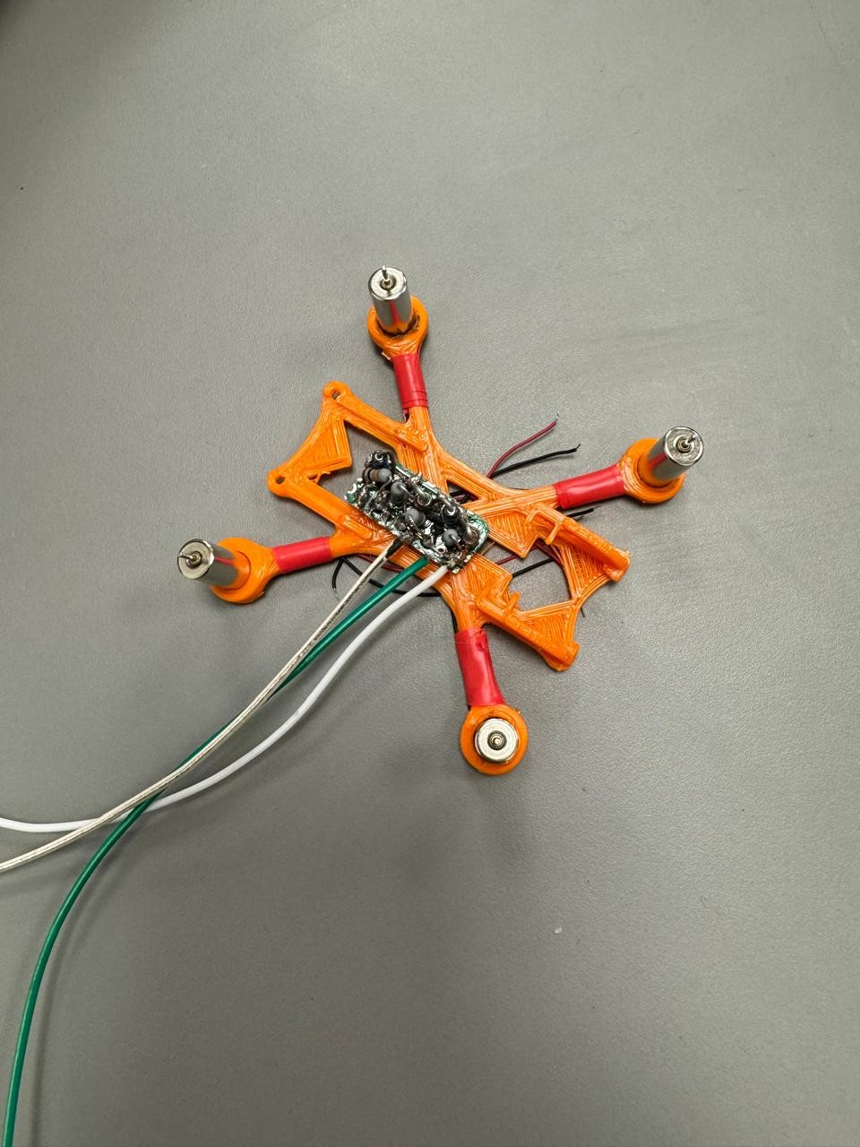
Problema y su justificación
El reducido tamaño del dron.
Adquisición de los componentes.

Slide 5
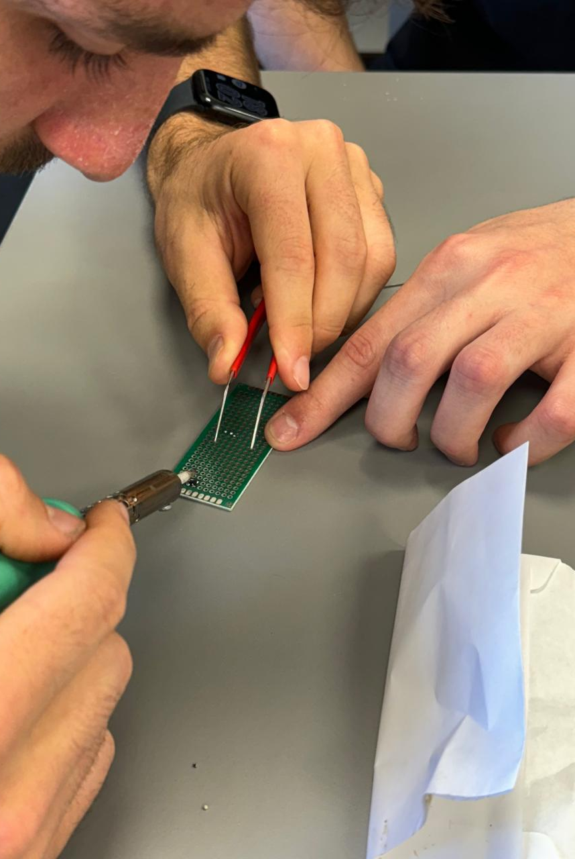
Desarrollo, hallazgos y resultados
Metodología Utilizada.
Naturaleza del Proyecto.
Administración del Tiempo
Procedimiento de Recopilación de la Información.
Técnicas Empleadas para el Procesamiento de Datos e Interpretación de la Información.
Presentación de los Hallazgos y Resultados.

Slide 6
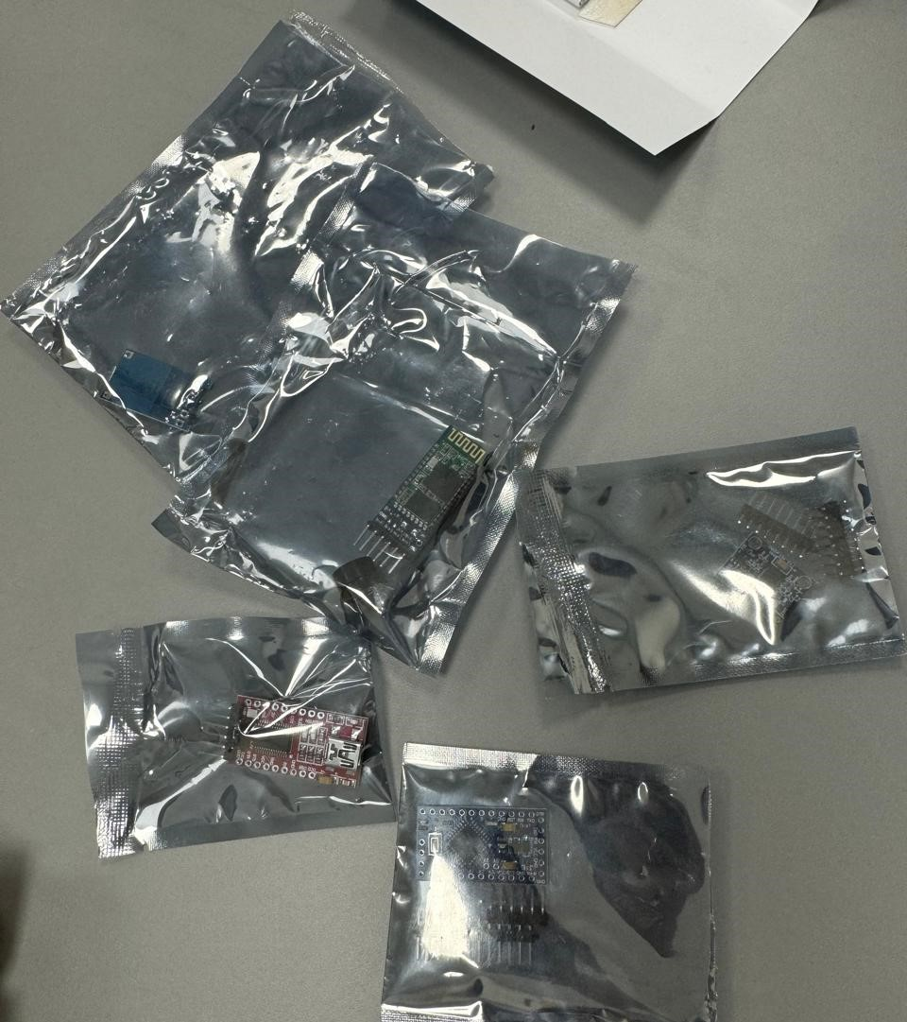
Recomendaciones
Tiempo en organizarse las tareas.
Componentes.
Circuito y código.

Slide 7
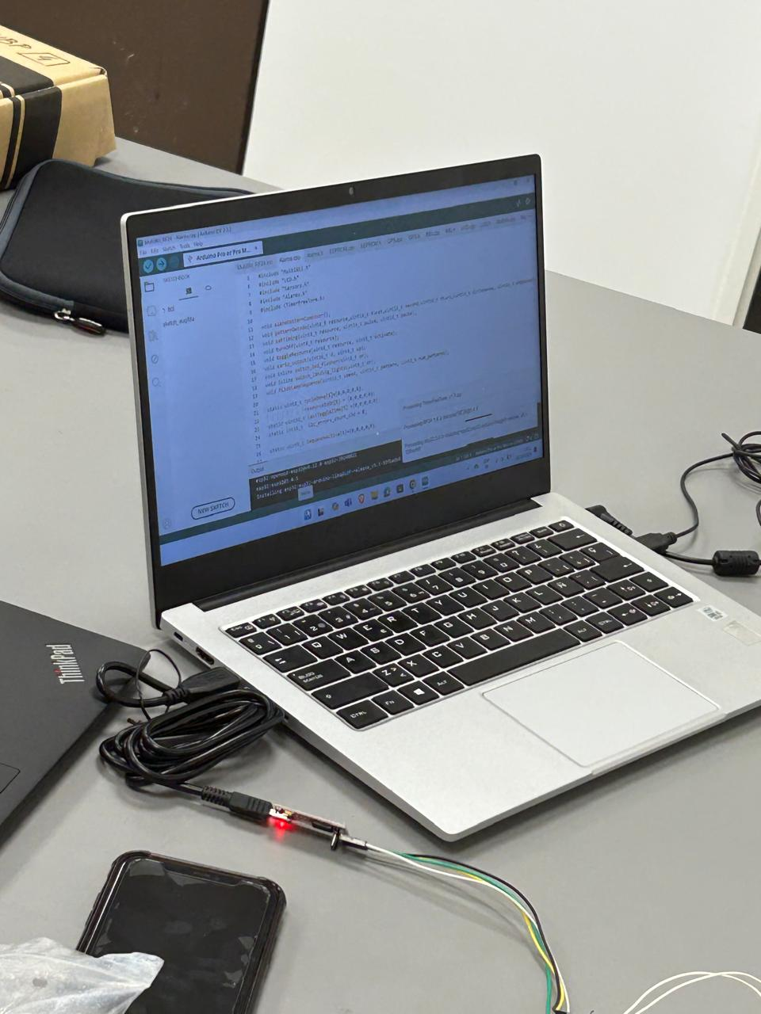
Conclusión
Cumplir con objetivos y expectativas.
Dificultades para poder realizarlo.

